Slide 1
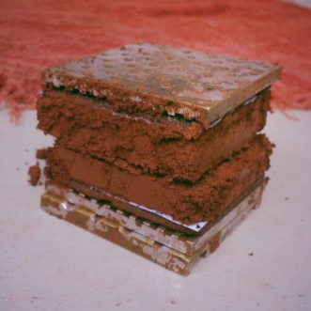
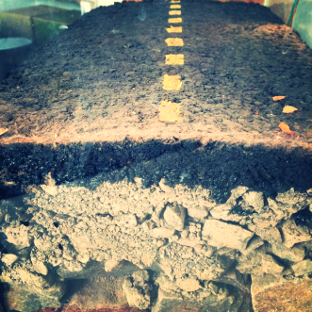
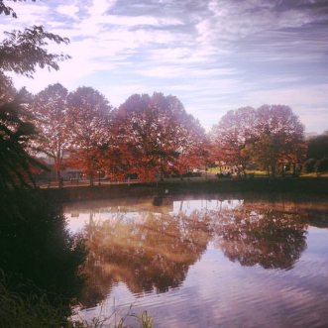
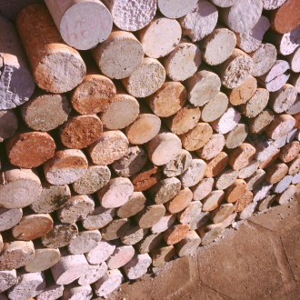
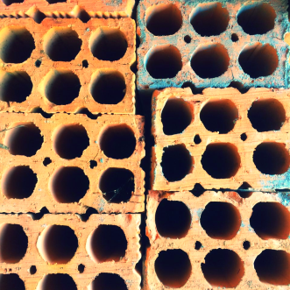
UNIVERSIDADE REGIONAL DO NOROESTE DO ESTADO DO RIO GRANDE DO SUL
PEC III – Terceiro Painel Temático das Pesquisas da Engenharia Civil da UNIJUÍ

Slide 2
UNIVERSIDADE REGIONAL DO NOROESTE DO ESTADO DO RIO GRANDE DO SUL
PEC III – Terceiro Painel Temático das Pesquisas da Engenharia Civil da UNIJUÍ
ESTUDO DE MISTURAS DE SOLO ARGILOSO LATERÍTICO DO NOROESTE DO ESTADO DO RIO GRANDE DO SUL E RESÍDUO DE CONSTRUÇÃO CIVIL PARA USO EM PAVIMENTOS ECONÔMICOS
Claudio Luiz Queiroz
Anna Paula Sandri
Bruna Thays Uhde
Leonardo Brizolla de Mello
Carlos Alberto Simões Pires Wayhs

Slide 3
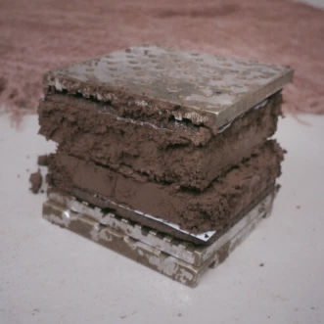
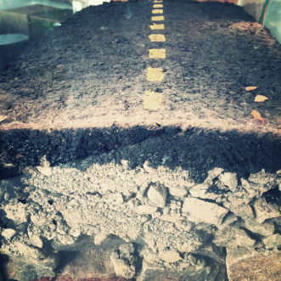
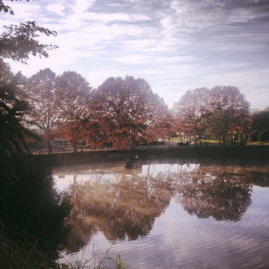
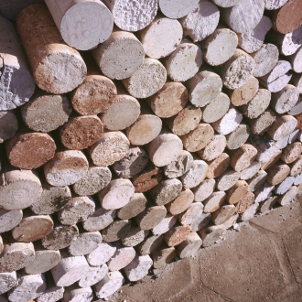
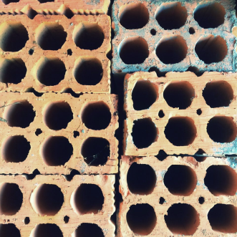
Introdução
Faz parte do Projeto de Pesquisa Institucional “Estudo de Solo Argiloso Laterítico para uso em Pavimentos Econômicos”
Vinculado ao Grupo de Pesquisa em Novos Materiais e Tecnologias para Construção (DGP CNPQ)
Iniciado em 2015, serviu de base para o TCC da acadêmica Liliane Bonadiman Buligon
Pretende analisar a viabilidade do uso de misturas de solo laterítico argiloso e resíduo de construção civil (RCC – Classe A) em bases e sub-bases de pavimentos econômicos

Slide 4
Justificativa
Pequena parcela das rodovias brasileiras são pavimentadas
Maior volume de geração de resíduos decorre da construção civil
Necessidade do reaproveitamento desses resíduos
Minimizar um problema ambiental e ao mesmo tempo apresentar uma opção econômica para pavimentação de rodovias

Slide 5
Resultados
Utilizado RCC moído fino da empresa RESICON
Definidas três misturas ALARC (20, 30 e 40%)
Metodologia Tradicional
Metodologia MCT (M5, M8 e M9)

Slide 6
Resultados

Slide 7
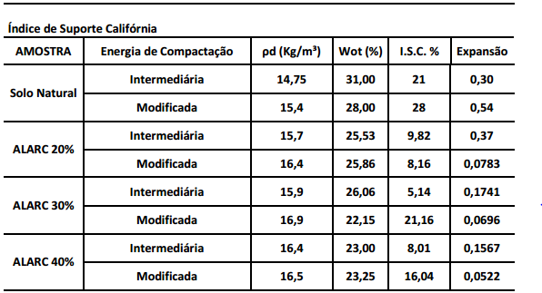
Resultados

Slide 8
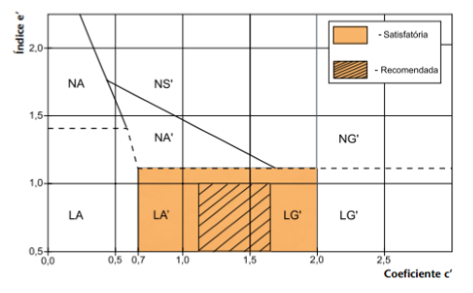
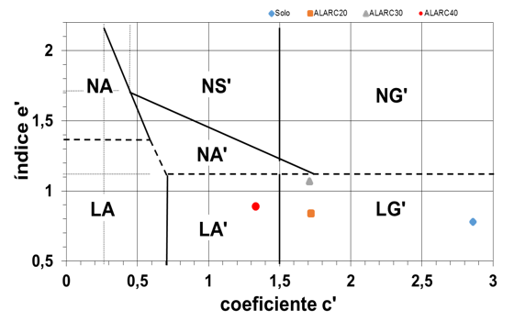
Resultados

Slide 9
Considerações Finais
Pelas especificações do DNIT, nenhuma das amostras atendem as recomendações
Pela metodologia MCT, obtiveram-se resultados positivos, indicando boas perspectivas para o seguimento da pesquisa

Slide 10
Considerações Finais
Para complemento do estudo, ainda pretende-se realizar o restante dos ensaios da metodologia MCT
Com a realização completa dos ensaios, espera-se verificar a viabilidade do emprego das misturas em pavimentos econômicos

Slide 11
Agradecimentos
A empresa RESICON e ao Grupo Mattiazzi de Santa Rosa - RS
e-mail para contato: claudioqueirozl@hotmail.com

Slide 12
Agradecimentos
Ao MEC/SESu pelas bolsas e pela oportunidade de participar do Grupo PET
Ao LEC – Laboratório de Engenharia Civil da UNIJUÍ
e-mail para contato: claudioqueirozl@hotmail.com

